Slide 1
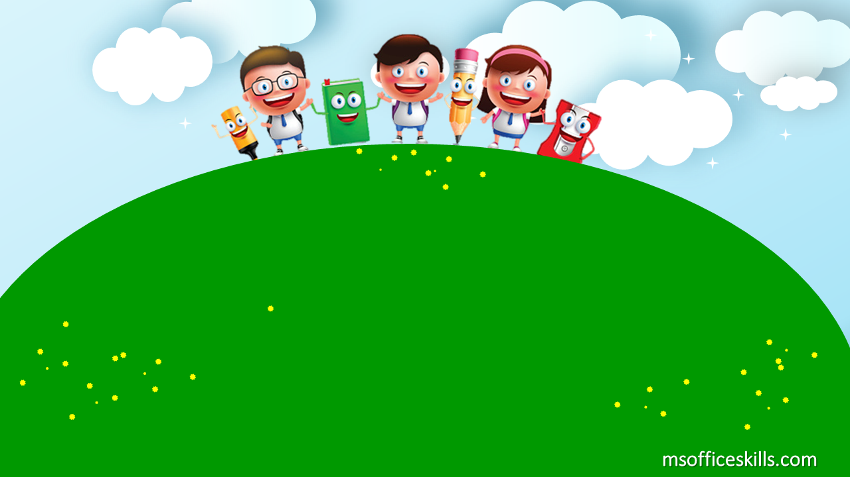
Welcome to our class
1A3

Slide 2


Slide 3



Slide 4
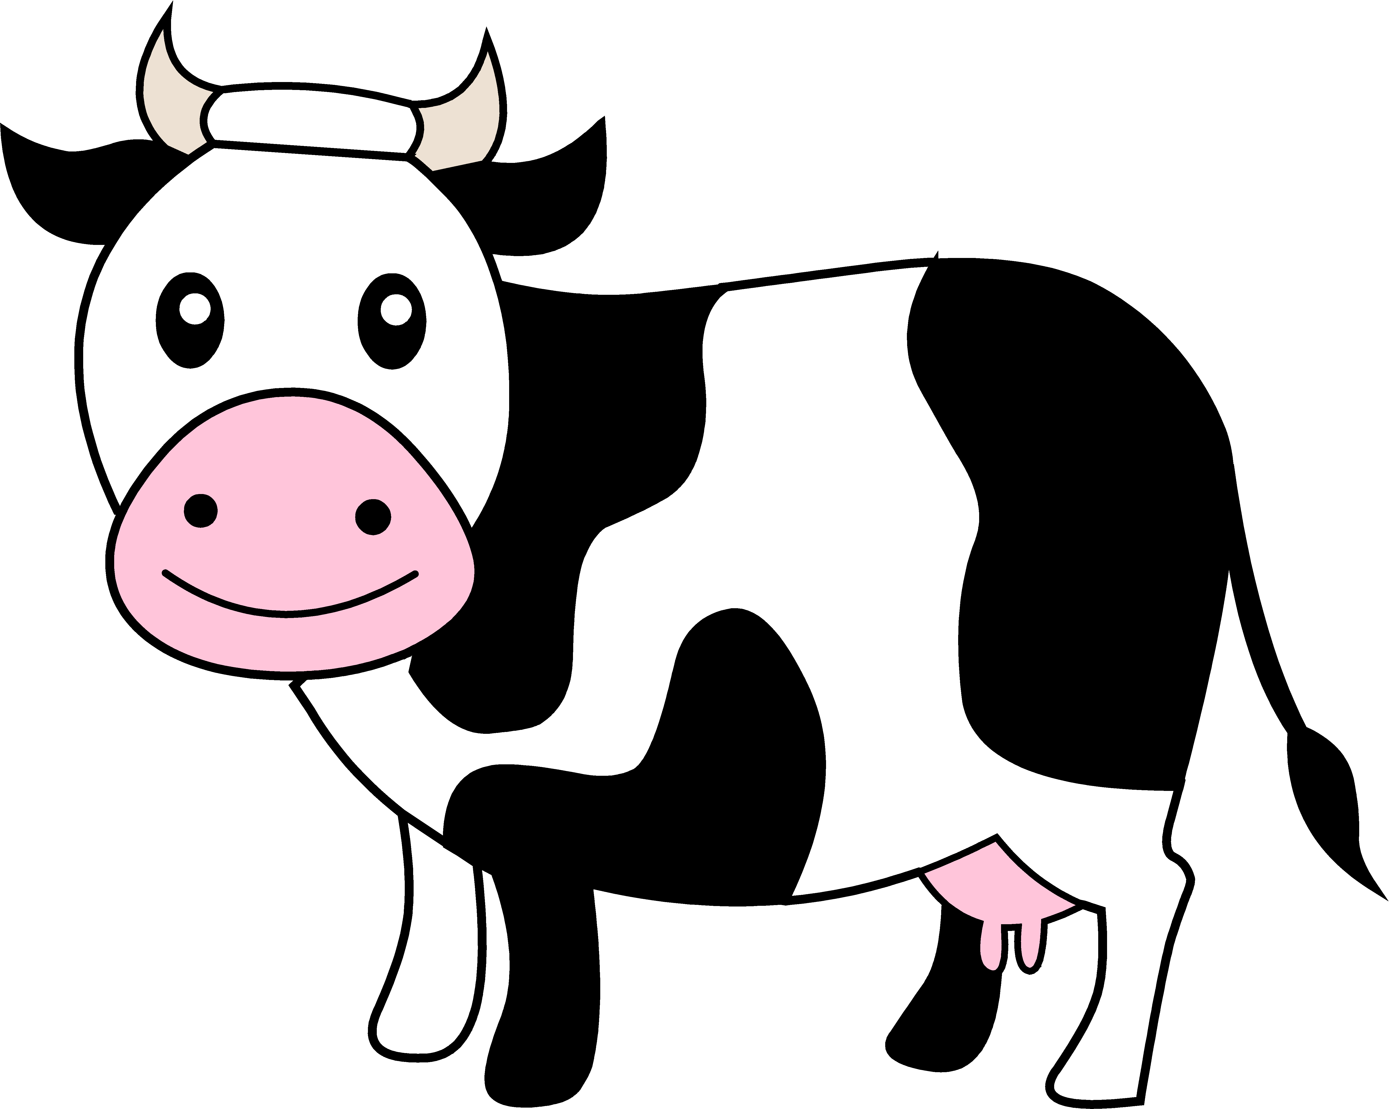
c – c - cow

Slide 5

c – c - cat

Slide 6
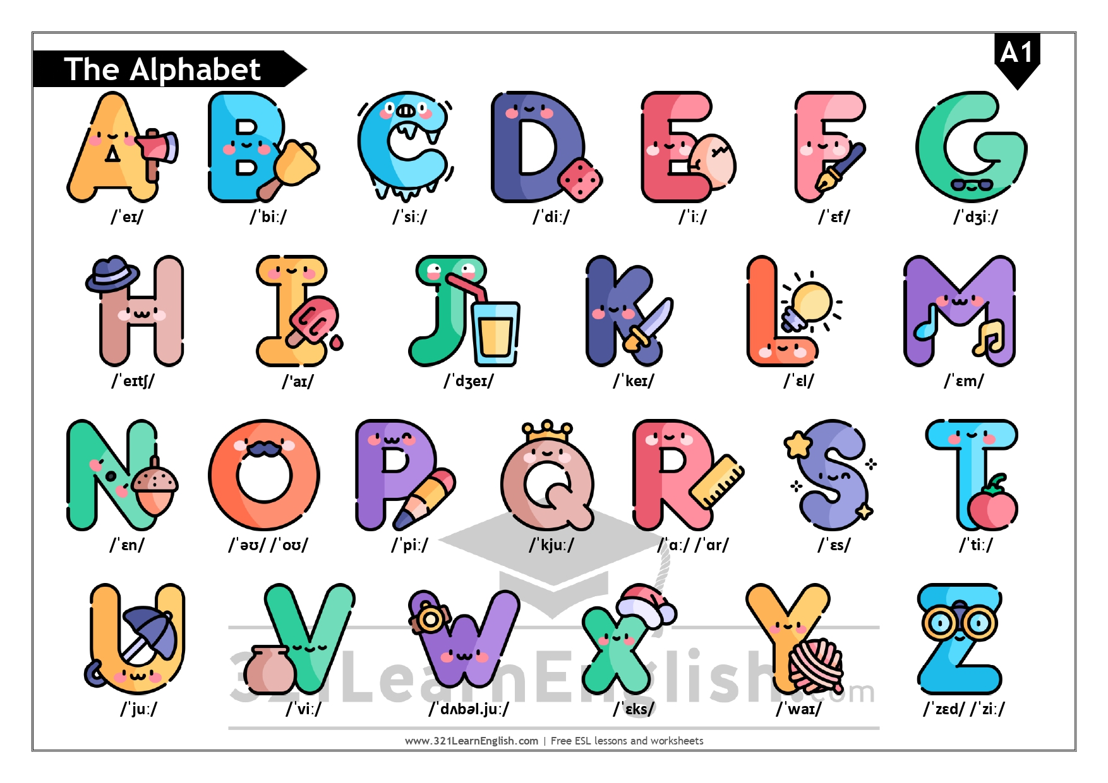

Slide 7

Bài 3: Học phát âm phonic D

Slide 8


Slide 9

D- d- desk

Slide 10

D- d- door

Slide 11

D- d- dog

Slide 12
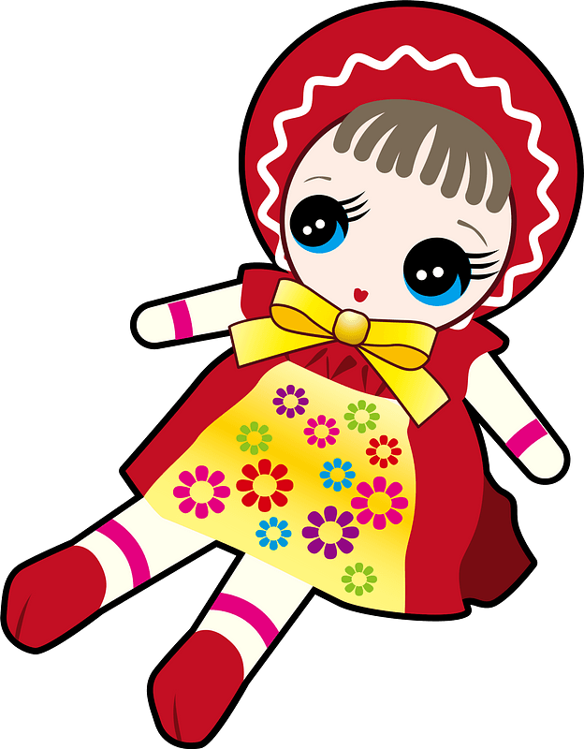
D- d- doll

Slide 13
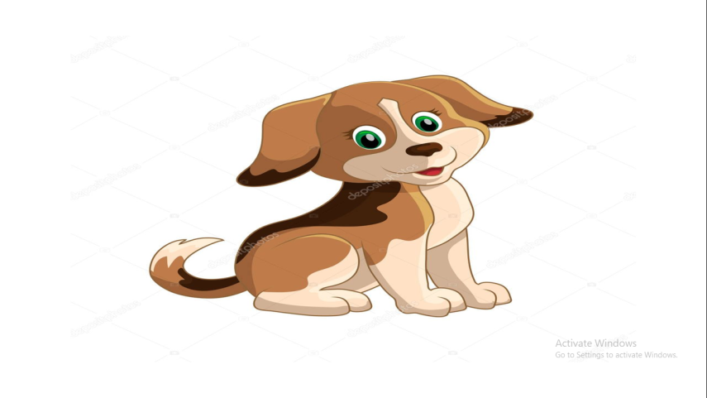
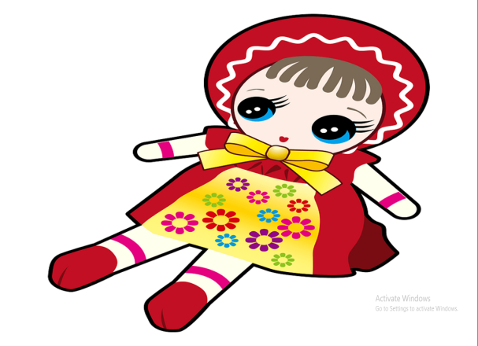

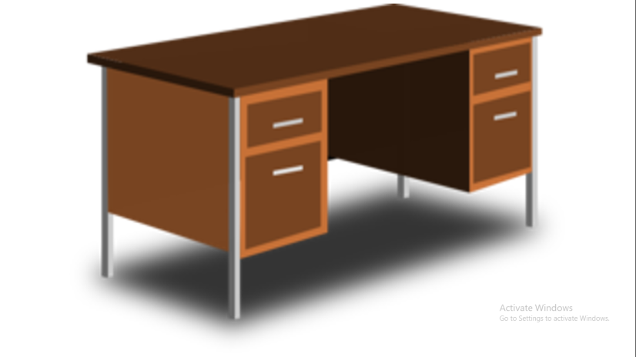
D- d- dog
D- d- doll
D- d- door
D- d- desk
A
B
C
D

Slide 14








Slide 15



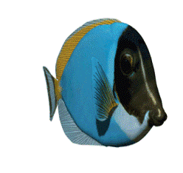






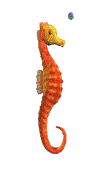

Wow
Wow
Wow
Wow
Wow
Wow
Wow

Slide 16





1. It’s a doll.
2. It’s a dog.
3. It’s a desk.

Slide 17
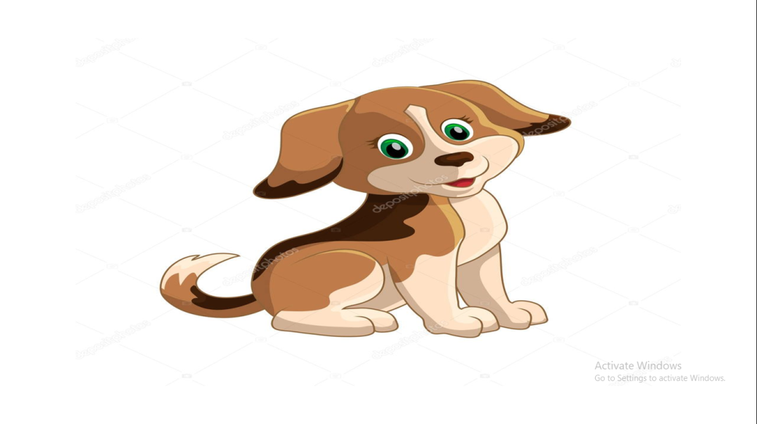
1. It’s a doll.
2. It’s a dog.
3. It’s a door.

Slide 18

1. It’s a desk.
2. It’s a dog.
3. It’s a door.

Slide 19

1. It’s a door
2. It’s a desk
3. It’s a dog

